Slide 1


PROGRAMME DE REMEDIATION INTENSIVE
-FRANÇAIS-
Parcours : 2
5e /6e AP
Palier : 2
Séance : 4
Version expérimentale pour les Ecoles Pionnières. En cours d’amélioration.

Slide 2


Pour l’enseignant
Recommandations générales pour les enseignant(e)s
. 1. Se préparer : lire attentivement l’ensemble des diapositives en amont afin de s’en imprégner et élaborer la carte mentale de la leçon et anticiper les enchaînements.
2. Couvrir le contenu de la leçon avec une vérification permanente de la compréhension : ne pas sauter de diapositives et vérifier la compréhension; en maintenant un rythme soutenu sans temps mort;
3.Rester fidèle au scénario pédagogique : suivre les consignes du ruban didactique activement, sans se limiter à une lecture passive.
4.Expliquer les consignes: s’assurer que tous les élèves comprennent les consignes des activités, en les invitant à les reformuler ou à les réexpliquer, si besoin, dans leur langue maternelle.
5.Donner un feed back riche et systématique : solliciter la participation du maximum d’ élèves en les questionnant et en corrigeant les erreurs.
6.Adopter une posture dynamique : circuler dans la classe, capter l’attention par des explications, et au besoin , illustrer par des exemples;

Slide 3

Pour l’enseignant(e)
À la fin de la séance d’aujourd’hui, au moins 80% des élèves doivent être capables de :
Comprendre et produire les mots du vocabulaire:
poule- coq- taxi- kiwi- savon- se laver – kilo- café
Identifier, nommer lire et écrire des syllabes simples, des pseudo-mots et des mots simples contenants les lettres p- qu- t- k- x -.

Slide 4









Pour l’enseignant ( e )
Matériel technique
PC + PPT
Pointeur
Projection ajustée
Matériel didactique
Ardoise
Cahier
Livret

Slide 5








Pictogrammes pour la gestion de la séance.
Pour l’enseignant ( e )
.
Modelage.
Les élèves écoutent.
Questions directes.
L’enseignant( e) désigne des élèves
Répétition chorale.
Toute la classe
participe.
Observation.
Les élèves observent
Passage au tableau.
Un élève réalise la tâche.
Travail en binôme.
Les élèves travaillent à deux .
Pratique autonome.
L’enseignant(e) circule entre les rangs.
Devoir à la maison.
Les élèves recopient leurs devoirs

Slide 6


Plan de la séance 4
1. Rituel : dictée flash
2.Vocabulaire poule- coq- taxi- kiwi- savon- se laver
– kilo- café
3.Lecture: syllabes et mots simples avec p- q- qu –t –k - x
4.Écriture: syllabes et mots simples avec p- q- qu- t- k- x
5.Pratique autonome
6.Jeu
10 min
20 min
40 min
20 min
20 min
10 min

Slide 7


1. Rituel
2. Vocabulaire
3. Lecture
4.Ecriture
5.Pratique autonome
6.Jeu
Bonjour ! Nous allons commencer la séance du français.

Slide 8



1. Rituel
2. Vocabulaire
3. Lecture
4.Ecriture
5.Pratique autonome
6.Jeu
Prenez vos ardoises et vos livrets du français
Ardoise
Cahier
Livret

Slide 9
Rituel
Dictée flash
الإعداد المادي للأستاذ

Slide 10


1. Rituel
2. Vocabulaire
3. Lecture
4.Ecriture
5.Pratique autonome
6.Jeu
        lavabo chat
        sous sur
Je vais vous dicter quelques mots.
Ecoutez et observez bien , soyez attentifs.

Slide 11
1. Rituel
2. Vocabulaire
3. Lecture
4.Ecriture
5.Pratique autonome
6.Jeu
  Prenez vos ardoises.

Slide 12
1. Rituel
2. Vocabulaire
3. Lecture
4.Ecriture
5.Pratique autonome
6.Jeu
  «s» «ou» « sou » j’écris sous avec un « s » final. La lettre «s» finale est muette «sous »
  lisons ensemble «sous».
sous

Slide 13
1. Rituel
2. Vocabulaire
3. Lecture
4.Ecriture
5.Pratique autonome
6.Jeu
  Ecrivez «sous » sur vos ardoises.

Slide 14
1. Rituel
2. Vocabulaire
3. Lecture
4.Ecriture
5.Pratique autonome
6.Jeu
  Corrigez . «sous»
sous

Slide 15

1. Rituel
2. Vocabulaire
3. Lecture
4.Ecriture
5.Pratique autonome
6.Jeu
  « s» «u» «r» « sur » , Lisons ensemble « sur»..
sur

Slide 16
1. Rituel
2. Vocabulaire
3. Lecture
4.Ecriture
5.Pratique autonome
6.Jeu
  Ecrivez «sur » sur vos ardoises.

Slide 17
1. Rituel
2. Vocabulaire
3. Lecture
4.Ecriture
5.Pratique autonome
6.Jeu
  Corrigez . «sur »
sur

Slide 18
1. Rituel
2. Vocabulaire
3. Lecture
4.Ecriture
5.Pratique autonome
6.Jeu
  «la» «va» «vo» « lavabo» - Lisons ensemble «la» «va» «bo» « lavabo».
lavabo

Slide 19
1. Rituel
2. Vocabulaire
3. Lecture
4.Ecriture
5.Pratique autonome
6.Jeu
  Ecrivez «lavabo» sur vos ardoises.

Slide 20
1. Rituel
2. Vocabulaire
3. Lecture
4.Ecriture
5.Pratique autonome
6.Jeu
  Corrigez . « lavabo »
lavabo

Slide 21
1. Rituel
2. Vocabulaire
3. Lecture
4.Ecriture
5.Pratique autonome
6.Jeu
  « ch » « a » « cha » j’écris «chat» avec un « t » final. La lettre «t» finale est muette.
  Lisons ensemble «chat».
chat

Slide 22
1. Rituel
2. Vocabulaire
3. Lecture
4.Ecriture
5.Pratique autonome
6.Jeu
  Ecrivez «chat» sur vos ardoises.

Slide 23
1. Rituel
2. Vocabulaire
3. Lecture
4.Ecriture
5.Pratique autonome
6.Jeu
  Corrigez . « chat »
chat

Slide 24
Vocabulaire poule coq taxi
kiwi savon
se laver kilo café
الإعداد المادي للأستاذ

Slide 25
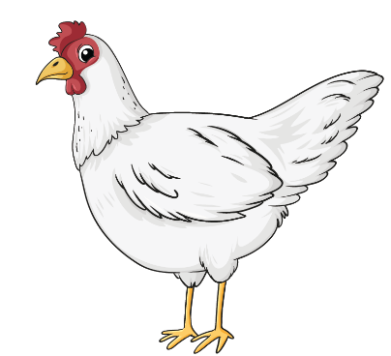
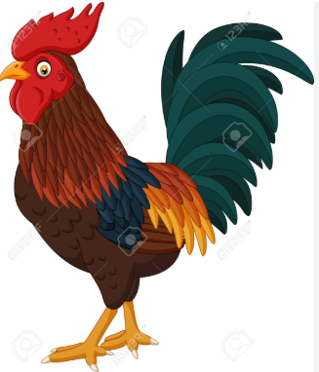
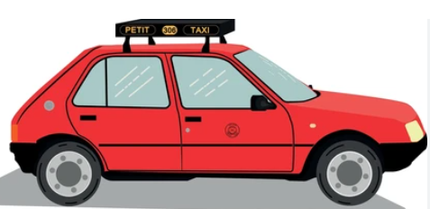

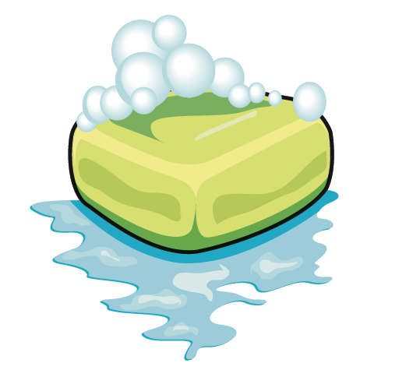


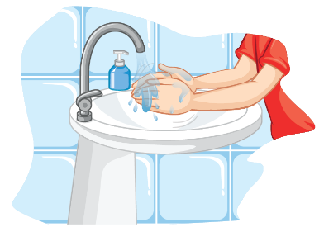
1. Rituel
2. Vocabulaire
3. Lecture
4.Ecriture
5.Pratique autonome
6.Jeu
Nous allons apprendre de nouveaux mots en français.

Slide 26
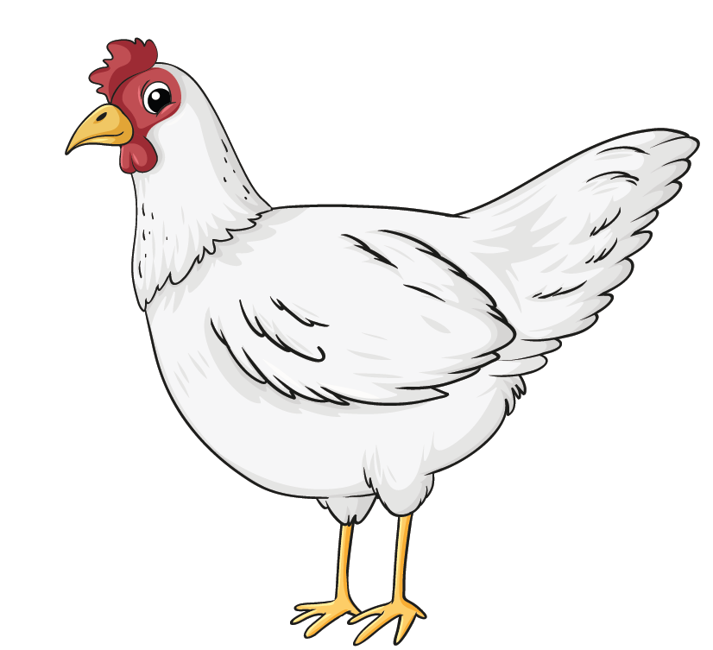
1. Rituel
2. Vocabulaire
3. Lecture
4.Ecriture
5.Pratique autonome
6.Jeu
C’est une poule. Poule. Comment vous dites « poule» dans votre langue?

Slide 27
1. Rituel
2. Vocabulaire
3. Lecture
4.Ecriture
5.Pratique autonome
6.Jeu
Une poule. La poule. Poule . Répétons ensemble “ une poule”.
Une poule

Slide 28
1. Rituel
2. Vocabulaire
3. Lecture
4.Ecriture
5.Pratique autonome
6.Jeu
C’est un coq. Le coq. Comment vous dites « coq » dans votre langue?

Slide 29
1. Rituel
2. Vocabulaire
3. Lecture
4.Ecriture
5.Pratique autonome
6.Jeu
Un coq, le coq. Répétons ensemble “ un coq”.
Un coq

Slide 30
1. Rituel
2. Vocabulaire
3. Lecture
4.Ecriture
5.Pratique autonome
6.Jeu
C’est un taxi . Comment vous dites taxi dans votre langue?

Slide 31
1. Rituel
2. Vocabulaire
3. Lecture
4.Ecriture
5.Pratique autonome
6.Jeu
Un taxi. Le taxi. Répétons ensemble “un taxi”.
Le taxi

Slide 32

1. Rituel
2. Vocabulaire
3. Lecture
4.Ecriture
5.Pratique autonome
6.Jeu
C’est un kiwi. kiwi. Comment vous dites « kiwi »dans votre langue?

Slide 33
1. Rituel
2. Vocabulaire
3. Lecture
4.Ecriture
5.Pratique autonome
6.Jeu
Le kiwi. Un kiwi . Répétons ensemble “le kiwi ”.
Le kiwi

Slide 34
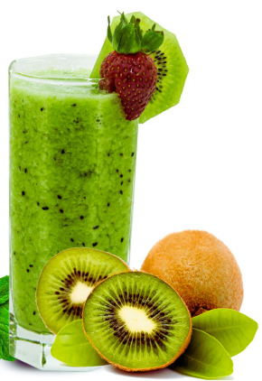
1. Rituel
2. Vocabulaire
3. Lecture
4.Ecriture
5.Pratique autonome
6.Jeu
Le jus de kiwi. Répétons ensemble “le jus de kiwi ”.
Le jus de kiwi

Slide 35

1. Rituel
2. Vocabulaire
3. Lecture
4.Ecriture
5.Pratique autonome
6.Jeu
Qui veut dire les mots?
L’enseignant (e) désigne trois élèves. Il pointe les images en changeant l’ordre à chaque fois.

Slide 36
1. Rituel
2. Vocabulaire
3. Lecture
4.Ecriture
5.Pratique autonome
6.Jeu
C’est du savon . Comment vous dites savon dans votre langue?

Slide 37
1. Rituel
2. Vocabulaire
3. Lecture
4.Ecriture
5.Pratique autonome
6.Jeu
Du savon. Le savon. Répétons ensemble “le savon”.
le savon

Slide 38

1. Rituel
2. Vocabulaire
3. Lecture
4.Ecriture
5.Pratique autonome
6.Jeu
Il se lave les mains. Comment vous dites se laver dans votre langue?

Slide 39
1. Rituel
2. Vocabulaire
3. Lecture
4.Ecriture
5.Pratique autonome
6.Jeu
Se laver. Répétons ensemble “se laver” ”.
se laver

Slide 40
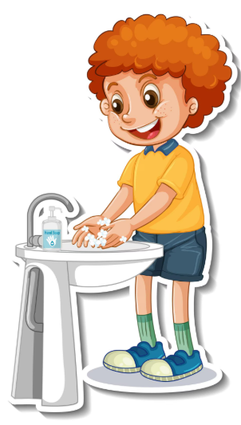
1. Rituel
2. Vocabulaire
3. Lecture
4.Ecriture
5.Pratique autonome
6.Jeu
Le garçon se lave les mains avec du savon. Répétons ensemble: Le garçon se lave les mains avec du savon”.
Le garçon se lave les mains avec du savon.

Slide 41
1. Rituel
2. Vocabulaire
3. Lecture
4.Ecriture
5.Pratique autonome
6.Jeu
C’est un kilo. Comment vous dites kilo dans votre langue?

Slide 42
1. Rituel
2. Vocabulaire
3. Lecture
4.Ecriture
5.Pratique autonome
6.Jeu
Un kilo. Kilo. Répétons ensemble “kilo”.
un kilo

Slide 43
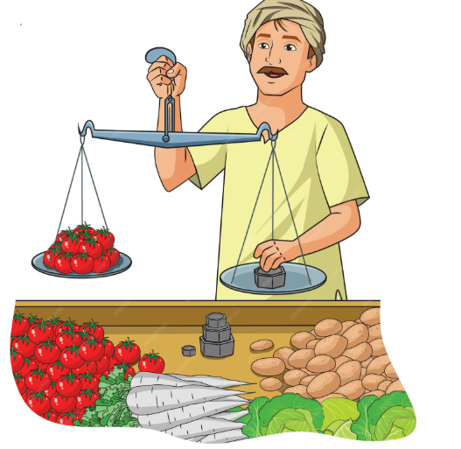
1. Rituel
2. Vocabulaire
3. Lecture
4.Ecriture
5.Pratique autonome
6.Jeu
Un kilo de tomates. Répétons ensemble un kilo de tomates.
un kilo de tomates

Slide 44

1. Rituel
2. Vocabulaire
3. Lecture
4.Ecriture
5.Pratique autonome
6.Jeu
C’est une tasse de café. Comment vous dites café dans votre langue?

Slide 45
1. Rituel
2. Vocabulaire
3. Lecture
4.Ecriture
5.Pratique autonome
6.Jeu
Du café. Le café. Répétons ensemble “le café”.
le café

Slide 46

Rebrassage du vocabulaire (1)
Je dis, tu montres
الإعداد المادي للأستاذ

Slide 47
Rebrassage du vocabulaire (1)
Je dis, tu montres
الإعداد المادي للأستاذ

Slide 48
1. Rituel
2. Vocabulaire
3. Lecture
4.Ecriture
5.Pratique autonome
6.Jeu
Prenez vos ardoises.

Slide 49
1. Rituel
2. Vocabulaire
3. Lecture
4.Ecriture
5.Pratique autonome
6.Jeu
Ecrivez sur vos ardoises le numéro du mot que je vais dire.
L’enseignant dit les mots un par un en changeant l’ordre.
2
3
4
1

Slide 50

1. Rituel
2. Vocabulaire
3. Lecture
4.Ecriture
5.Pratique autonome
6.Jeu
Ecrivez sur vos ardoises le numéro du mot que je vais dire.
L’enseignant dit les mots un par un en changeant l’ordre.
2
3
4
1

Slide 51

Rebrassage du vocabulaire (2)
Je montre, tu dis/ Jeu du duel
الإعداد المادي للأستاذ

Slide 52

1. Rituel
2. Vocabulaire
3. Lecture
4.Ecriture
5.Pratique autonome
6.Jeu
Maintenant, on va commencer le jeu. Qui veut passer au tableau?
Le gagnant sera celui qui aura plus réponses correctes.
Je montre 3 images au hasard
Je dis les mots

Slide 53

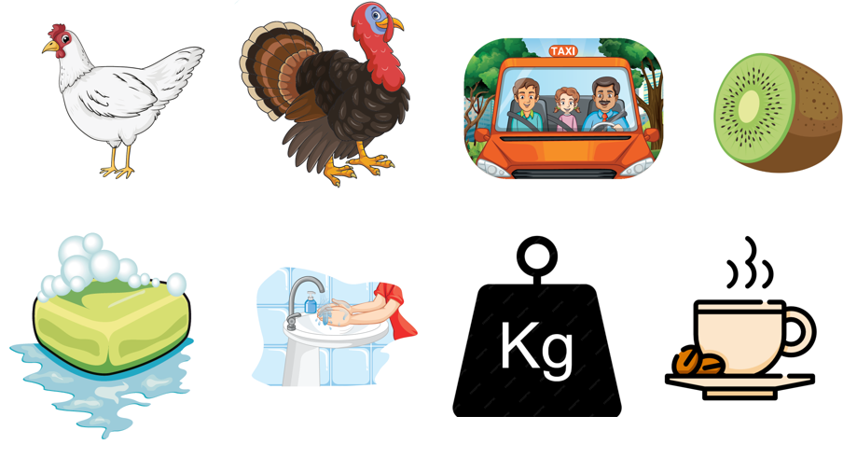
1. Rituel
2. Vocabulaire
3. Lecture
4.Ecriture
5.Pratique autonome
6.Jeu
Maintenant, on va commencer le jeu. Qui veut passer au tableau?
Le gagnant sera celui qui aura plus de réponses correctes.

Slide 54

Rebrassage du vocabulaire (3)
Trouvez les mots qui manquent
الإعداد المادي للأستاذ

Slide 55
1. Rituel
2. Vocabulaire
3. Lecture
4.Ecriture
5.Pratique autonome
6.Jeu
Observez bien les images. Je vais masquer 2 images.

Slide 56

1. Rituel
2. Vocabulaire
3. Lecture
4.Ecriture
5.Pratique autonome
6.Jeu
Quels sont les mots qui manquent.

Slide 57
1. Rituel
2. Vocabulaire
3. Lecture
4.Ecriture
5.Pratique autonome
6.Jeu
Les mots qui manquaient sont: taxi, se laver

Slide 58
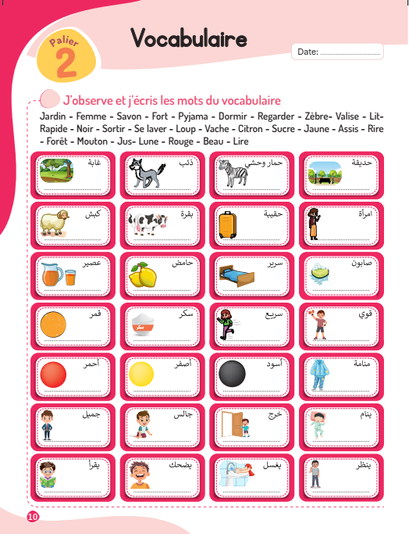
1. Rituel
2. Vocabulaire
3. Lecture
4.Ecriture
5.Pratique autonome
6.Jeu
A la maison vous allez chercher et écrire les mots du vocabulaire que nous avons vus. Exemple: se laver
Se laver

Slide 59
Lecture - Ecriture
Syllabes simples avec p- q- qu –k –t-x
الإعداد المادي للأستاذ

Slide 60
1. Rituel
2. Vocabulaire
3. Lecture
4.Ecriture
5.Pratique autonome
6.Jeu
Nous allons apprendre à lire des syllabes simples avec les lettres « p » «q» «t » «k» et « x ».
p qu t k x
( a - o - u - i - e – é-ou)

Slide 61
1. Rituel
2. Vocabulaire
3. Lecture
4.Ecriture
5.Pratique autonome
6.Jeu
C’est la lettre p . Elle fait le son «p». Lisons ensemble. p, « p »
p

Slide 62
1. Rituel
2. Vocabulaire
3. Lecture
4.Ecriture
5.Pratique autonome
6.Jeu
C’est la lettre P majuscule . Elle fait le son « p». Lisons ensemble. P, « p »
P

Slide 63
1. Rituel
2. Vocabulaire
3. Lecture
4.Ecriture
5.Pratique autonome
6.Jeu
  « p» « a » . qui veut lire?
Dire le son des lettres. L’enseignant (e) désigne trois élèves pour lire.
p
a

Slide 64
1. Rituel
2. Vocabulaire
3. Lecture
4.Ecriture
5.Pratique autonome
6.Jeu
  « p» « a » « pa ».
  Lisons ensemble «p» « a » «pa».
pa

Slide 65
1. Rituel
2. Vocabulaire
3. Lecture
4.Ecriture
5.Pratique autonome
6.Jeu
  «p» « ou » qui veut lire ?
Dire le son des lettres. L’enseignant (e) désigne trois élèves pour lire.
p
ou

Slide 66
1. Rituel
2. Vocabulaire
3. Lecture
4.Ecriture
5.Pratique autonome
6.Jeu
  «p» «ou » «pou ». Lisons ensemble «p» «ou» «pou».
pou

Slide 67
1. Rituel
2. Vocabulaire
3. Lecture
4.Ecriture
5.Pratique autonome
6.Jeu
Lisons ensemble l’arbre des syllabes de la lettre p, a « pa »…
(dire le son « p » et non le nom de la lettre.
a
pa
o
po
i
pi
p
u
pu
e
pe
é
pé
ou
pou

Slide 68
1. Rituel
2. Vocabulaire
3. Lecture
4.Ecriture
5.Pratique autonome
6.Jeu
La lettre q minuscule. Elle fait le son « k ». Lisons ensemble. q, « k »
q- qu

Slide 69
1. Rituel
2. Vocabulaire
3. Lecture
4.Ecriture
5.Pratique autonome
6.Jeu
La lettre Q majuscule . Elle fait le son « k ». Lisons ensemble. Q, « k »
Q

Slide 70
1. Rituel
2. Vocabulaire
3. Lecture
4.Ecriture
5.Pratique autonome
6.Jeu
  «k» « i »
Dire le son des lettres. L’enseignant (e) désigne trois élèves pour lire.
qu
i

Slide 71
1. Rituel
2. Vocabulaire
3. Lecture
4.Ecriture
5.Pratique autonome
6.Jeu
  «k» « i » «qui ». Lisons ensemble « k» « i » « ki ». Qui veut lire «k» « i » « ki ».
  L’enseignant (e) désigne trois élèves pour lire.
qui

Slide 72
1. Rituel
2. Vocabulaire
3. Lecture
4.Ecriture
5.Pratique autonome
6.Jeu
Lisons ensemble l’arbre des syllabes de la lettre q: qu, a « qua »…
a
qua
o
quo
i
qui
qu
e
que
é
qué

Slide 73
1. Rituel
2. Vocabulaire
3. Lecture
4.Ecriture
5.Pratique autonome
6.Jeu
C’est la lettre t minuscule . Elle fait le son «t». Lisons ensemble t « t »
t

Slide 74
1. Rituel
2. Vocabulaire
3. Lecture
4.Ecriture
5.Pratique autonome
6.Jeu
C’est la lettre T majuscule . Elle fait le son «t». Lisons ensemble. T « t »
T

Slide 75
1. Rituel
2. Vocabulaire
3. Lecture
4.Ecriture
5.Pratique autonome
6.Jeu
  «t» « o » .Lisons ensemble.
Dire le son des lettres. L’enseignant (e) désigne trois élèves pour lire.
t
o

Slide 76
1. Rituel
2. Vocabulaire
3. Lecture
4.Ecriture
5.Pratique autonome
6.Jeu
  « t» « o » « to ». Lisons ensemble « t» « o » « to ».
to

Slide 77
1. Rituel
2. Vocabulaire
3. Lecture
4.Ecriture
5.Pratique autonome
6.Jeu
  «t» « u » qui veut lire?
Dire le son des lettres. L’enseignant (e) désigne trois élèves pour lire.
t
u

Slide 78
1. Rituel
2. Vocabulaire
3. Lecture
4.Ecriture
5.Pratique autonome
6.Jeu
  «t» «u» «tu». Lisons ensemble « t » « u » « tu ».
tu

Slide 79
1. Rituel
2. Vocabulaire
3. Lecture
4.Ecriture
5.Pratique autonome
6.Jeu
Lisons ensemble l’arbre des syllabes de la lettre t, a « ta »…
(dire le son « t » et non le nom de la lettre.
a
ta
o
to
i
ti
t
u
tu
e
te
é
té
ou
tou

Slide 80
1. Rituel
2. Vocabulaire
3. Lecture
4.Ecriture
5.Pratique autonome
6.Jeu
C’est la lettre k minuscule . Elle fait le son «k». Lisons ensemble.
k

Slide 81
1. Rituel
2. Vocabulaire
3. Lecture
4.Ecriture
5.Pratique autonome
6.Jeu
C’est la lettre K majuscule . Elle fait le son «k». Lisons ensemble.
K

Slide 82
1. Rituel
2. Vocabulaire
3. Lecture
4.Ecriture
5.Pratique autonome
6.Jeu
  « k» « e » Lisons ensemble.
Dire le son des lettres. L’enseignant (e) désigne trois élèves pour lire.
k
e

Slide 83
1. Rituel
2. Vocabulaire
3. Lecture
4.Ecriture
5.Pratique autonome
6.Jeu
  « k» « e » « ke ». Lisons ensemble « k» « e » « ke ».
ke

Slide 84
1. Rituel
2. Vocabulaire
3. Lecture
4.Ecriture
5.Pratique autonome
6.Jeu
Lisons ensemble l’arbre des syllabes. qu, a « qua »…
a
ka
o
ko
i
ki
k
u
ku
e
ke
é
ké
ou
kou

Slide 85
1. Rituel
2. Vocabulaire
3. Lecture
4.Ecriture
5.Pratique autonome
6.Jeu
C’est la lettre x minuscule . Elle fait le son «x». Lisons ensemble.
x

Slide 86
1. Rituel
2. Vocabulaire
3. Lecture
4.Ecriture
5.Pratique autonome
6.Jeu
C’est la lettre X majuscule . Elle fait le son «x». Lisons ensemble.
X

Slide 87
1. Rituel
2. Vocabulaire
3. Lecture
4.Ecriture
5.Pratique autonome
6.Jeu
  « x» « i» Lisons ensemble.
Dire le son des lettres. L’enseignant (e) désigne trois élèves pour lire.
x
i

Slide 88
1. Rituel
2. Vocabulaire
3. Lecture
4.Ecriture
5.Pratique autonome
6.Jeu
  « xi ». Quand la lettre x est à côté de la lettre i . ça fait le son « xi ». « x» « i » «xi».
  Lisons ensemble «x» « é » «xi »..
xi

Slide 89
1. Rituel
2. Vocabulaire
3. Lecture
4.Ecriture
5.Pratique autonome
6.Jeu
Lisons ensemble l’arbre des syllabes. x, a « xa »…
a
xa
o
xo
i
xi
x
e
xe
é
xé

Slide 90
Rebrassage de lecture (1)
Je lis des syllabes
الإعداد المادي للأستاذ

Slide 91

1. Rituel
2. Vocabulaire
3. Lecture
4.Ecriture
5.Pratique autonome
6.Jeu
  Je vais lire les syllabes. Écoutez attentivement.
ta xo at qui kou té pou ti ko ti ak qui xi tax mu mou ax fix xo ex tu qua ap at

Slide 92
1. Rituel
2. Vocabulaire
3. Lecture
4.Ecriture
5.Pratique autonome
6.Jeu
  Lisons ensemble.
ta xo at qui kou té pou ti ko ti ak qui xi tou mu mou ax fix xo ex tu qua ap at

Slide 93
Rebrassage de lecture (1)
Je lis des mots
الإعداد المادي للأستاذ

Slide 94
1. Rituel
2. Vocabulaire
3. Lecture
4.Ecriture
5.Pratique autonome
6.Jeu
  comment je lis : «t» «a» «ta». «x» «i» «xi». «ta» «xi » . «ta-xi» « taxi »
  Lisons ensemble : «t» «a» «ta». «x» «i» «xi». «ta» «xi » . «ta-xi» « taxi »
  Qui veut lire comme moi?
ta xi

Slide 95
1. Rituel
2. Vocabulaire
3. Lecture
4.Ecriture
5.Pratique autonome
6.Jeu
  Je relis de gauche à droite: taxi. Relisons ensemble. taxi.
taxi

Slide 96
1. Rituel
2. Vocabulaire
3. Lecture
4.Ecriture
5.Pratique autonome
6.Jeu
  Ecoutez comment je lis: «k» «i» «ki»- «m» «o» «mo»- «n» «o» «no» .«ki-mo-no».
  « kimono »Lisons ensemble: «k» «i» «ki»- «m» «o» «mo»- «n» «o» «no» - «ki-mo-no». « kimono ». Qui veut lire comme moi?
ki mono

Slide 97
1. Rituel
2. Vocabulaire
3. Lecture
4.Ecriture
5.Pratique autonome
6.Jeu
  Je relis de gauche à droite: kimono. Relisons ensemble. kimono.
ki mono

Slide 98

1. Rituel
2. Vocabulaire
3. Lecture
4.Ecriture
5.Pratique autonome
6.Jeu
Maintenant, je vais lire les mots. Soyez attentifs.
papa | qui | que | mixé | date | parure
tiré | kimono | karaté | kilo | kaki | touché
taxi | toupie | boxe | tomate | port | petit
pâte | tout | tôt | Quiche | tapis | Képi

Slide 99
1. Rituel
2. Vocabulaire
3. Lecture
4.Ecriture
5.Pratique autonome
6.Jeu
Lisons ensemble.
papa | qui | que | mixé | date | parure
tiré | kimono | karaté | kilo | kaki | touché
taxi | toupie | boxe | tomate | port | petit
pâte | tout | tôt | Quiche | tapis | Képi

Slide 100
1. Rituel
2. Vocabulaire
3. Lecture
4.Ecriture
5.Pratique autonome
6.Jeu
Maintenant, qui veut lire les mots. Faire passer toute la classe. Chacun lit une ligne
papa | qui | que | mixé | date | parure
tiré | kimono | karaté | kilo | kaki | touché
taxi | toupie | boxe | tomate | port | petit
pâte | tout | tôt | quiche | tapis | Képi

Slide 101

Rebrassage de lecture (2)
Le jeu du duel
الإعداد المادي للأستاذ

Slide 102
1. Rituel
2. Vocabulaire
3. Lecture
4.Ecriture
5.Pratique autonome
6.Jeu
Vous allez passer au tableau pour jouer à deux. Un élève montre quatre mots, un après l’autre, et l’autre lit les mots. Par la suite les rôles seront échangés.
  .
Je montre 4 mots ou syllabes au hasard
Je lis les mots
ou les syllabes

Slide 103

1. Rituel
2. Vocabulaire
3. Lecture
4.Ecriture
5.Pratique autonome
6.Jeu
Maintenant, on va commencer le jeu. Qui veut passer au tableau?
Le gagnant sera celui qui aura plus de lectures correctes.
.
  .
taxi | toupie | boxe | mixé | date | parure
tiré | kimono | karaté | petit | tomate | touché

Slide 104
Lecture
des mots-outils
sous – sur – dans
الإعداد المادي للأستاذ

Slide 105
1. Rituel
2. Vocabulaire
3. Lecture
4.Ecriture
5.Pratique autonome
6.Jeu
  Nous allons apprendre de nouveaux mots outils.
sous – sur - dans

Slide 106
1. Rituel
2. Vocabulaire
3. Lecture
4.Ecriture
5.Pratique autonome
6.Jeu
  Lisons ensemble.
sous sur dans
au pour elle voici avec

Slide 107
Rebrassage de lecture (3)
Je lis des phrases
الإعداد المادي للأستاذ

Slide 108
1. Rituel
2. Vocabulaire
3. Lecture
4.Ecriture
5.Pratique autonome
6.Jeu
Je lis les phrases.
La dame a acheté un kilo de tomates.
Elle a mixé le kiwi.
La girafe est avec le petit.
Jamal adore le karaté.

Slide 109
1. Rituel
2. Vocabulaire
3. Lecture
4.Ecriture
5.Pratique autonome
6.Jeu
Lisons ensemble.
La dame a acheté un kilo de tomates.
Elle a mixé le kiwi.
La girafe est avec le petit.
Jamal adore le karaté.

Slide 110
1. Rituel
2. Vocabulaire
3. Lecture
4.Ecriture
5.Pratique autonome
6.Jeu
Qui veut lire?
La dame a acheté un kilo de tomates.
Elle a mixé le kiwi.
La girafe est avec le petit.
Jamal adore le karaté.

Slide 111
1. Rituel
2. Vocabulaire
3. Lecture
4.Ecriture
5.Pratique autonome
6.Jeu
Qui veut lire?
La dame a acheté un kilo de tomates.
Elle a mixé le kiwi.
La girafe est avec le petit.
Jamal adore le karaté.

Slide 112
1. Rituel
2. Vocabulaire
3. Lecture
4.Ecriture
5.Pratique autonome
6.Jeu
Qui veut lire?
La dame a acheté un kilo de tomates.
Elle a mixé le kiwi.
La girafe est avec le petit.
Jamal adore le karaté.

Slide 113
1. Rituel
2. Vocabulaire
3. Lecture
4.Ecriture
5.Pratique autonome
6.Jeu
Qui veut lire?
La dame a acheté un kilo de tomates.
Elle a mixé le kiwi.
La girafe est avec le petit.
Jamal adore le karaté.

Slide 114
Ecriture
Des mots et des phrases avec:
«s-q-t- k- x»
الإعداد المادي للأستاذ

Slide 115


1. Rituel
2. Vocabulaire
3. Lecture
4.Ecriture
5.Pratique autonome
6.Jeu
  Laissez un petit espace entre les lettres d’un même mot et un espace plus grand entre les mots.
  L’enseignant donne une rétroaction positive ou corrective
Je vais écrire au tableau la phrase:Le taxi est parti. Observez bien.
Prenez vos ardoises recopiez la phrase.
Le taxi est parti.

Slide 116
Pratique autonome
Je m’exerce dans mon livret d’activités .
الإعداد المادي للأستاذ

Slide 117
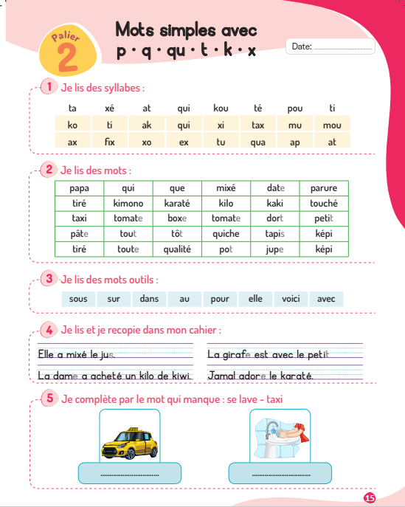
1. Rituel
2. Vocabulaire
3. Lecture
4.Ecriture
5.Pratique autonome
6.Jeu
Prenez la page 15. Ecrivez la date.

Slide 118
1. Rituel
2. Vocabulaire
3. Lecture
4.Ecriture
5.Pratique autonome
6.Jeu
Activité 1 et 2. Lisez à votre voisin à voix basse . Ensuite, échangez les rôles.
L’enseignant (e ) circule entre les rangs et donne une rétroaction positive ou corrective.

Slide 119
1. Rituel
2. Vocabulaire
3. Lecture
4.Ecriture
5.Pratique autonome
6.Jeu
Prenez l’activité 3 et 4 . Lisez à votre voisin à voix basse . Ensuite, échangez les rôles.

Slide 120
1. Rituel
2. Vocabulaire
3. Lecture
4.Ecriture
5.Pratique autonome
6.Jeu
Prenez l’activité 5. Il faut écrire le mot qui convient. Vous allez la faire à la maison,.

Slide 121
1. Rituel
2. Vocabulaire
3. Lecture
4.Ecriture
5.Pratique autonome
6.Jeu
Prenez la page 15
Devoir à la maison
- J’écris les mots du vocabulaire. p10
- Je lis, Act 2,3,4 . p15
- Je recopie, Act 4. p15
- J’écris les mots, Act5. p15

Slide 122

Jeux
Panier des lettres / syllabes
الإعداد المادي للأستاذ

Slide 123

Jeu du panier
Objectifs de l’activité:
Reconnaître la correspondance graphème / phonème.
Reconnaitre les lettres de l’alphabet, lire des syllabes
Produire des mots à partir de syllabes.
Le outils: un petit panier, cartes des lettres, tableau syllabique, une cloche
La durée: de 10 à 12mn(deux fois/semaine au minimum)
Les étapes de l’activité:
Dans un petit panier, L’enseignant met un ensemble de cartes de lettres/ syllabes et les présente l’une après l’autre aux apprenants en prononçant le son de chaque lettre/syllabe et en la montrant sur le tableau syllabique accroché au mur;
Les apprenants s’assoient en cercle et au signal (musique ou applaudissement), ils font passer le panier;
Une fois le signal (musique ou applaudissement) s’arrête , l’apprenant qui a le panier choisit une seule carte, il lit la lettre/la syllabe et la présente à chaque membre du groupe qui la répète à son tour à haute voix; puis il la montre sur le tableau syllabique; le jeu continue jusqu’à la lecture de toutes les lettres/les syllabes qui sont dans le panier.
Remarques:
Plus tard, on demande aux apprenants au fur et à mesure de produire un mot commençant par cette lettre ou syllabe;
à chaque séance, on ajoute de nouvelles lettres/syllabes au panier.

Slide 124

1. Rituel
2. Vocabulaire
3. Lecture
4.Ecriture
5.Pratique autonome
6.Jeu
Nous allons jouer au jeu « panier des syllabes »
Le professeur explique les règles du jeu selon la fiche descriptive du jeu.

Slide 125
1. Rituel
2. Vocabulaire
3. Lecture
4.Ecriture
5.Pratique autonome
6.Jeu
Maintenant, on va commencer le jeu.
L’enseignant ( e ) annonce le début du jeu et au signal l’élève qui a le panier à la main prend une carte et la lit et la présente
à chaque membre du groupe qui la répète à son tour à haute voix;

Slide 126
1. Rituel
2. Vocabulaire
3. Lecture
4.Ecriture
5.Pratique autonome
6.Jeu
La séance d’aujourd’hui est terminée
A demain !

Slide 127
Réflexions de l’enseignant
Je note mes observations dans le cahier-journal
الإعداد المادي للأستاذ

Slide 128

A la fin de la séance d’aujourd’hui, au moins 80% des élèves devraient être capables de :
Comprendre et produire les mots du vocabulaire
Lire et écrire les lettres présentées.
Les objectifs de ma séance ont-ils été atteints ?
Sinon, pourquoi ?
Que faudrait-il faire pour les prochaines séances ?

